Slide 1
বিসমিল্লাহির রাহ্‌মানির রাহিম
আসসালামু আলাইকুম ওয়া রহ্‌মাতুলিল্লাহি ওবা রাকাতুহ্‌
স্বাগতম

Slide 2
শিক্ষক পরিচিতি
মোঃ শাহাদাত হোসেন
প্রভাষক ও বিভাগীয় প্রধান
ফিন্যান্স এন্ড ব্যাংকিং বিভাগ
চান্দিনা রেদোয়ান আহ্‌মেদ কলেজ
চান্দিনা, কুমিল্লা।
সহ-প্রণেতাঃ উচ্চ মাধ্যমিক ও স্নাতক (সম্মান) পর্যায়
মোবাইলঃ ০১৭২০১১৮২৯4/01551806612
ই-মেইলঃ hossainshahadat1985@gmail.com

Slide 3
শুভেচ্ছা বিনিময়
আলহামদুলিল্লাহ্‌ আল্লাহ্‌র রহমতে আমি ভালো আছি।
আশা করি আল্লাহ্‌র দয়ায় তোমরাও ভালো আছো।
মহান আল্লাহ্‌র কাছে শুকরিয়া আদায় করে আজকের ক্লাস আরম্ভ করছি।

Slide 4
পাঠ পরিচিতি
একাদশ- দ্বাদশ শ্রেণি
বিষয়ঃ ফিন্যান্স , ব্যাংকিং ও বিমা (প্রথম পত্র)
অষ্টম অধ্যায়ঃ মূলধন বাজেটিং ও বিনিয়োগ সিদ্ধান্ত
ক্লাস-০১

Slide 5
ছবি

Slide 6
আজকের বিষয়
মূলধন বাজেটিং
Capital Budgeting

Slide 7
মূলধন বাজেটিং
শিখনফল
আজকের পাঠ শেষে শিক্ষার্থীরা যা যা শিখবে-
মূলধন বাজেটিংয়ের সংজ্ঞা বলতে পারবে।
প্রকল্পের সংজ্ঞা বলতে পারবে।
স্বাধীন প্রকল্প ও পরস্পর বর্জনশীল প্রকল্পের পার্থক্য বর্ণনা করতে পারবে।
মূলধন বাজেটিংয়ের গুরুত্ব ব্যাখ্যা করতে পারবে।
মূলধন বাজেটিংয়ের সমস্যা ব্যাখ্যা করতে পারবে।

Slide 8
মূলধন বাজেটিং
মূলধন বাজেটিং (Capital Budgeting)
ব্যবসায় প্রতিষ্ঠানের দীর্ঘমেয়াদি প্রকল্পে মূলধন বিনিয়োগের সিদ্ধান্ত গ্রহণের প্রক্রিয়াকে মূলধন বাজেটিং বলে।
সাধারণ অর্থে মূলধন বিনিয়োগের সাথে সম্পর্কিত পরিকল্পনাকে মূলধন বাজেটিং বলে।
যেমন ধরা যাক, জনাব তাহেরের নিকট ১০ লক্ষ টাকা আছে। সে মুরগী পালন ও মাছ চাষ যেকোন একটি ব্যবসায় করতে চান। ভবিষ্যতে অতিরিক্ত অর্থের চাহিদা পূরণের জন্য সে উপযুক্ত একটি খাতে বিনিয়োগ করতে আগ্রহী। এভাবে তার অর্থ মূলধন হিসাবে স্থানান্তরিত হয়।

Slide 9
মূলধন বাজেটিং
মূলধন বাজেটিং
L. J. Gitman এর মতে, “Capital budgeting is the process of evaluating and selecting long term investment consistent with firm’s goal of owners wealth maximization.”
অর্থাৎ প্রতিষ্ঠানের মালিকের সম্পদ সর্বাধিকরণের লক্ষ্যের সাথে সামঞ্জস্য রেখে দীর্ঘমেয়াদি বিনিয়োগ নির্বাচন প্রক্রিয়াকে মূলধন বাজেটিং বলে।

Slide 10
মূলধন বাজেটিং
প্রকল্প (Project)
যে প্রক্রিয়ায় অর্থ সম্পদকে মূলধন সম্পদে স্থানান্তরিত করা হয় তাকে প্রকল্প বলে।
অর্থাৎ মূলধনকে সম্পদে পরিণত করাই হলো প্রকল্প।
সবুজ এন্টাপ্রাইজ তাদের ম্যানুয়াল ব্যবস্থাকে আধুনিকীকরণের লক্ষ্যে একটি অটোম্যাটিক ম্যাশিন ক্রয় করার একটি পরিকল্পনা নিয়েছেন। এতে তাদের মোট ২,৫০,০০০ টাকা খরচ হবে। এক্ষেত্রে তারা মেশিন ক্রয় করার মাধ্যমে নগদ ২,৫০,০০০ টাকাকে একটি দীর্ঘমেয়াদি সম্পদে রূপান্তরিত করে।

Slide 11
মূলধন বাজেটিং
প্রকল্পের প্রকারভেদ (Types of Project)
প্রকল্প প্রধাণত দুই প্রকার। যথাঃ-
স্বাধীন প্রকল্প (Independent Project)
পরস্পর বর্জনশীল প্রকল্প (Mutually Exclusive Project)
স্বাধীন প্রকল্পঃ কোন একটি প্রকল্প গ্রহণ বা বর্জন করার সাথে যদি অন্য আরেকটি প্রকল্প গ্রহণ বা বর্জনের সরাসরি সম্পর্ক না থাকে তবে প্রকল্প দুটিকে পরস্পর স্বাধীন প্রকল্প বলে।
যেমন- বনলতা এন্টাপ্রাইজ চামড়া ও শিল্প খাতে যথাক্রমে ১০ লক্ষ ও ১৫ লক্ষ টাকা বিনিয়োগ করবেন। তাদের উভয় প্রকল্পেই বিনিয়োগ করার মতো অর্থ রয়েছে। দুটি প্রকল্প কারো উপর নির্ভরশীল নয়। অর্থাৎ প্রকল্প দুটি স্বাধীন।

Slide 12
মূলধন বাজেটিং
প্রকল্পের প্রকারভেদ
যেমন- বনলতা এন্টাপ্রাইজ চামড়া ও শিল্প খাতে যথাক্রমে ১০ লক্ষ ও ১৫ লক্ষ টাকা বিনিয়োগ করবেন। তাদের উভয় প্রকল্পেই বিনিয়োগ করার মতো অর্থ রয়েছে। দুটি প্রকল্প কারো উপর নির্ভরশীল নয়। অর্থাৎ প্রকল্প দুটি স্বাধীন।
পরস্পর বর্জনশীল প্রকল্পঃ বিভিন্ন সীমাবদ্ধতার কারণে যখন একাদ্বিক প্রকল্পের মধ্য হতে একটি প্রকল্প নির্বাচিত করতে হয় তখন প্রকল্পগুলোকে পরস্পর বর্জনশীল প্রকল্প বলে।

Slide 13
মূলধন বাজেটিং
প্রকল্পের প্রকারভেদ
যেমন- উপরের উদাহরণে বনলতা এন্টাপ্রাইজের চামড়া ও শিল্প খাতে যথাক্রমে ১০ লক্ষ ও ১৫ লক্ষ টাকা বিনিয়োগ করার পর্যাপ্ত অর্থ ছিল। কিন্তু তাদের কাছে দুটি প্রকল্পে বিনিয়োগ করার মতো পর্যাপ্ত অর্থ না থাকলে তাদের যেকোনো একটি প্রকল্প বেছে নিতে হতো। এক্ষেত্রে প্রকল্প দুটি পরস্পর বর্জনশীল প্রকল্প। অর্থাৎ একটি প্রকল্প গ্রহন করা হলে অপর প্রকল্প স্বয়ংক্রিয় ভাবে বাতিল হয়ে যাবে।

Slide 14
মূলধন বাজেটিং
স্বাধীন প্রকল্প ও পরস্পর বর্জনশীল প্রকল্পের মধ্যে পার্থক্য
(Difference between Independent Project and mutually exclusive project)
স্বাধীন প্রকল্প | পার্থক্যের বিষয় | পরস্পর বর্জনশীল প্রকল্প
কোন একটি প্রকল্প গ্রহণ বা বর্জন করার সাথে যদি অন্য আরেকটি প্রকল্প গ্রহণ বা বর্জনের সরাসরি সম্পর্ক না থাকে তবে প্রকল্প দুটিকে পরস্পর স্বাধীন প্রকল্প বলে। | সংজ্ঞা | কোন একটি প্রকল্প গ্রহণ বা বর্জন করার সাথে যদি অন্য আরেকটি প্রকল্প গ্রহণ বা বর্জনের সরাসরি সম্পর্ক না থাকে তবে প্রকল্প দুটিকে পরস্পর স্বাধীন প্রকল্প বলে।
এক্ষেত্রে নতুন প্রকল্পটির আয়ের হার যদি প্রত্যাশিত আয়ের হার থেকে বেশি হয় তবে প্রকল্পটি নির্বাচিত হয়। | প্রকল্প নির্বাচন | এক্ষেত্রে অনেকগুলো প্রকল্প থেকে লাভজনক প্রকল্প নির্বাচন করতে হয়।

Slide 15
মূলধন বাজেটিং
স্বাধীন প্রকল্প ও পরস্পর বর্জনশীল প্রকল্পের মধ্যে পার্থক্য
স্বাধীন প্রকল্প | পার্থক্যের বিষয় | পরস্পর বর্জনশীল প্রকল্প
এ প্রকল্পের গ্রহণ-বর্জন অন্য প্রকল্প দ্বারা প্রভাবিত হয়ে থাকে না। | গ্রহণ বর্জন সিদ্ধান্ত | এ প্রকল্পের গ্রহণ-বর্জন অন্য প্রকল্প দ্বারা প্রভাবিত হয়ে থাকে।
জনাব ইকবাল করিম তার কোম্পানির জন্য জাপান থেকে উন্নত মানের যন্ত্রপাতি ও চায়না থেকে স্বল্পমূল্যে কাঁচামাল ক্রয়ের প্রকল্প গ্রহণ করলেন। এক্ষেত্রে দুটি প্রকল্পই গ্রহণ করা হবে। অর্থাৎ তারা পরস্পর স্বাধীন। | উদাহরণ | জনাব ইকবাল করিম তার কোম্পানির জন্য জাপান ও চায়না থেকে উন্নত মানের যন্ত্রপাতি আমদানি প্রকল্প হাতে নিলেন। এক্ষেত্রে তিনি যেকোনো একটি দেশ হতে মেশিন আমদানি করবেন। এক্ষেত্রে একটি গ্রহণ করলে অপরটি বাতিল হয়ে যাবে। এরা পরস্পর বর্জনশীল প্রকল্প।

Slide 16
মূলধন বাজেটিং
মূলধন বাজেটিং এর গুরুত্ব
(Importance of Capital Budgeting)
মূলধন বাজেটিং দীর্ঘমেয়াদি বিনিয়োগের সাথে সম্পর্কিত। মূলধন বাজেটিংয়ের গুরুত্ব নিম্নে আলোচনা করা হলোঃ-
সঠিক বিনিয়োগ নিশ্চিতকরণ (Ensure proper investment)
প্রতিযোগীতা মোকাবেলা (Facing competition)
মুনাফা অর্জন ক্ষমতা (Capacity of profitability)
ভবিষ্যত অনিশ্চয়তা (Uncertainty)

Slide 17
মূলধন বাজেটিং
মূলধন বাজেটিং এর গুরুত্ব
স্থায়ী সম্পদের স্থায়ীত্ব (Longibility of fixed assets)
সঠিক বিনিয়োগ নিশ্চিতকরণ (Ensure proper investment)
প্রতিযোগীতা মোকাবেলা (Facing competition)
মুনাফা অর্জন ক্ষমতা (Capacity of profitability)
ভবিষ্যত অনিশ্চয়তা (Uncertainty)
স্থায়ী সম্পদের স্থায়ীত্ব (Longibility of fixed assets)

Slide 18
মূলধন বাজেটিং
মূলধন বাজেটিং এর গুরুত্ব
মোটা অঙ্কের মূলধন ( Huge capital investment)
সময়মত সম্পদ সংগ্রহ (Time requisition of assets)
ঝুঁকি হ্রাসের পদক্ষেপ (Step to reduce risk)
অপরির্তনযোগ্য (Unchangability)
দীর্ঘমেয়াদি বিনিয়োগ (Long-term investment)
ব্যয় কাঠামোর উপর প্রভাব (Effect on cost structure)
বিকল্প উৎসের সন্ধান (It discovers alter native opportunity)

Slide 19
মূলধন বাজেটিং
মূলধন বাজেটিং এর গুরুত্ব
সম্পদের পুনঃস্থাপন (Replacement of assets)
বিনিয়োগ ঝুঁকিপূর্ণ (Risky investment)
তহবিল সংগ্রহের অগ্রিম পরিকল্পনা (Advance plan for securing fund)
দীর্ঘমেয়াদি লক্ষ্য অর্জন (Achieving long term goal)
বিনিয়োগ সিদ্ধান্তের উপর প্রভাব (Effects on investment decisions)
কোম্পানির তারল্য, মুনাফা ও মূল্যের মধ্যে সমন্বয় (Balancing among liquidity, profitability and value of the company)

Slide 20
মূলধন বাজেটিং
মূলধন বাজেটিং এর সমস্যা
(Limitations of Capital Budgeting)
আর্থিক সিদ্ধান্ত গ্রহণে মূলধন বাজেটিংয়ের গুরুত্ব অপরিসীম। তথাপি এর কিছু সীমাবদ্ধতা রয়েছে। যেমন-
পর্যাপ্ত তথ্যের অভাব (Lack of sufficient data)
ভূল সিদ্ধান্ত গ্রহণ (Taking wrong decision)
মূলধনের অভাব (Lack of capital)
বিভিন্ন সময় বিবেচনা সমস্যা (Timing of the problems)

Slide 21
মূলধন বাজেটিং
মূলধন বাজেটিং এর সমস্যা
সিদ্ধান্ত গ্রহণকারীর ব্যক্তিগত বিচার-বিশ্লেষণ (Persons judgement of the decision maker)
সিদ্ধান্ত অবস্থার পরিবর্তন (Change in economic condition)
সম্ভাব্য অবস্থার পরিবর্তন (Problems of feasibility of study)
তথ্যের নির্ভরযোগ্যতার অভাব (Lack of dependability of data)

Slide 22
মূলধন বাজেটিং
মূলধন বাজেটিং এর সমস্যা
সংখ্যাগত পরিমাপের সমস্যা (problems of quantification))
পদ্ধতিগত জটিলতা (Complexity of method)
সুষ্ঠু বিনিয়োগ নীতির অভাব (Lack of proper investment policy)
ঝুঁকির মাত্রা নিরূপণে সমস্যা (Problems of determining the degree of risk)
লাভ ও খরচ পরিমাপে সমস্যা (Difficulties of estimating cost and benefits)

Slide 23
মূলধন বাজেটিং
মূলধন বাজেটিং এর সমস্যা
আর্থিক ব্যবস্থাপকের ব্যক্তিগত ধারণা (Personal idea of financial manager)
পর্যায়ক্রমিক মূল্যায়নের অভাব (Lack of subsequent evaluation)

Slide 24
মূলধন বাজেটিং
মুল্যায়ন
মূলধন বাজেটিংয়ের সুবিধা-অসুবিধা জানতে পারলাম।

Slide 25
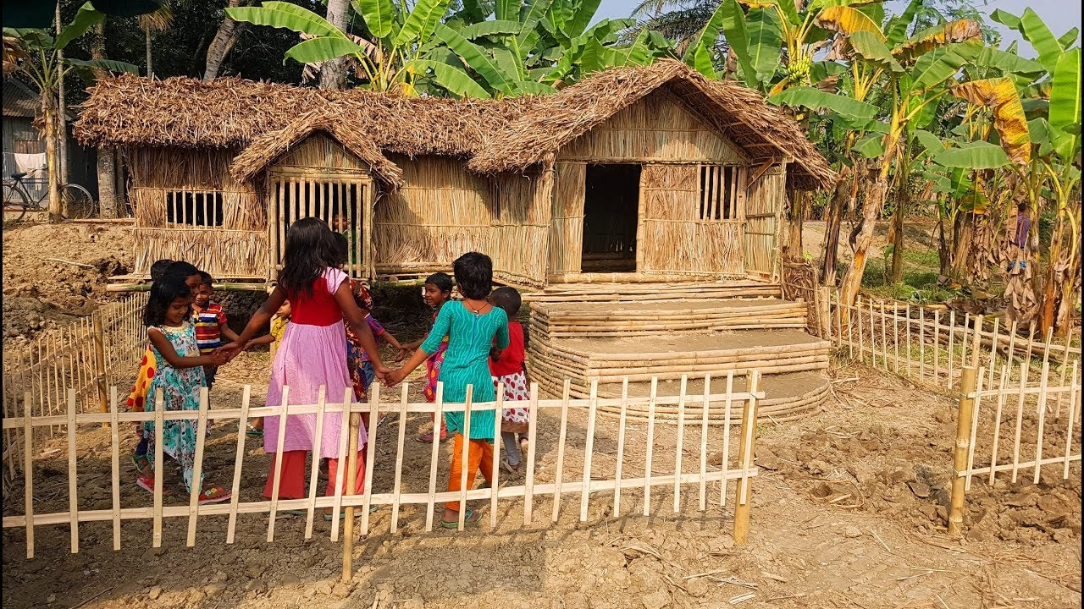
মূলধন বাজেটিং
বাড়ির কাজ
তোমার পাঠ্য বইয়ের আলোকে মূলধন বাজেটিং অন্যান্য সুবিধা-অসুবিধা খাতায় লিখে নিয়ে আসবে।

Slide 26
দেখার জন্য ধন্যবাদ

